Slide 1
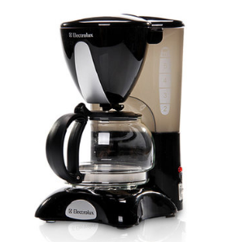
NG系列产品
产品名称：滴漏式咖啡机
产品型号：ECM051
额定电源：220V~50Hz
额定功率：700W
市场零售价：199.00
劲爆价：80.00
库存量：1318pcs
产品卖点：0.6L，自动保温装置，防滴漏设计，永久性滤网。

